Slide 1
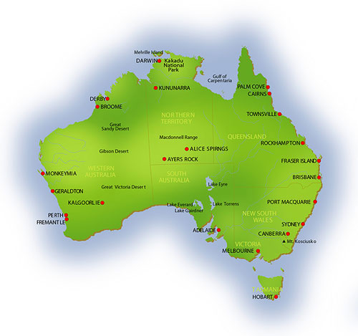
АВСТРАЛИЯ

Slide 2
Рассказ - сомнение.
Найти ошибки в рассказе: большая часть Австралии находится в экваториальном климатическом поясе, поэтому там преобладает сухой климат. В субэкваториальных лесах среди высоких трав вместе с другими деревьями (пальмами, фикусами) произрастают своеобразные деревья баобабы с толстыми у основания стволами, резко суживающимися к верху. Самая большая речная система Австралии – Дарлинг с крупным притоком Муррей. Временные пересыхающие речки на данном материке называют вади. Рельеф Австралии, как и Африки, сравнительно простой. В основании её лежит складчатость. На востоке материка находится Австралийская платформа. Животный мир своеобразен. Здесь обитают ехидна, утконос, которые выводят детёнышей из яиц. Часто встречаются бегемот, слон, другие крупные животные. Много сумчатых.

Slide 3
ЦЕЛИ УРОКА:
ИЗУЧИТЬ ОСНОВНЫЕ ОСОБЕННОСТИ НАСЕЛЕНИЯ АВСТРАЛИИ
РАССМОТРЕТЬ ОСНОВНЫЕ РАЗЛИЧИЯ ХОЗЯЙСТВЕННОЙ ДЕЯТЕЛЬНОСТИ АВСТРАЛИИ

Slide 4
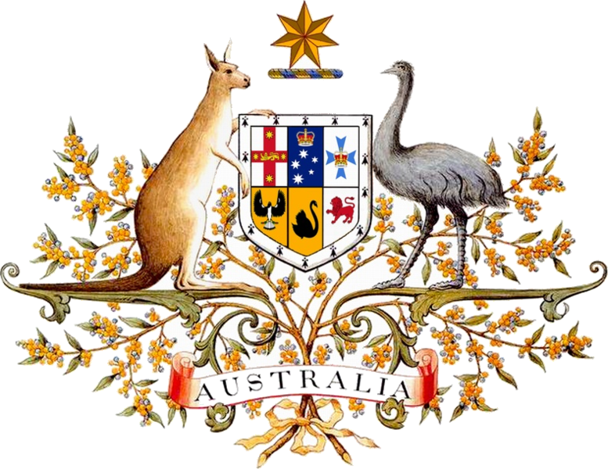
Герб Австралийского Союза
Утверждён | 1912
Щитодержатели | Кенгуру и эму
Девиз | Австралия

Slide 5
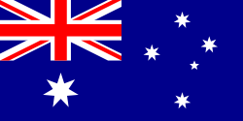
Флаг Австралийского Союза
Утверждён | 19 декабря 1908

Slide 6
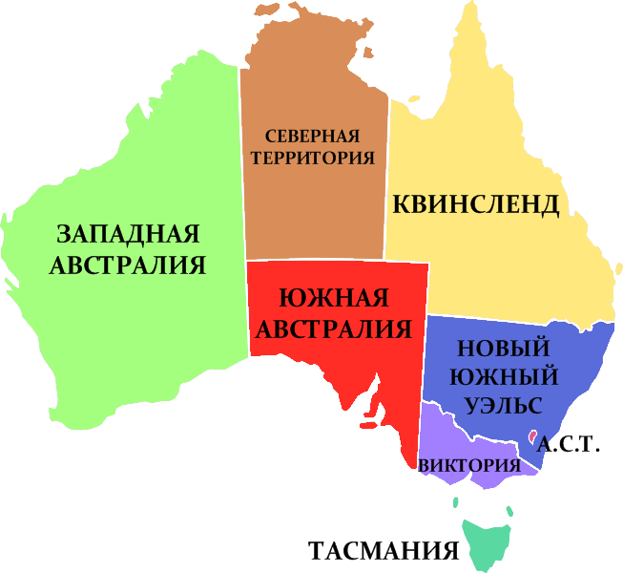
Административно-территориальное деление

Slide 8
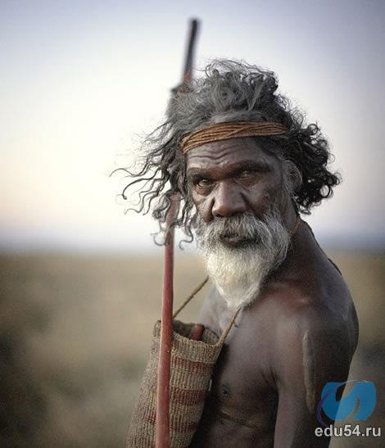
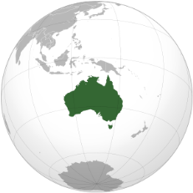
Абориген

Slide 9
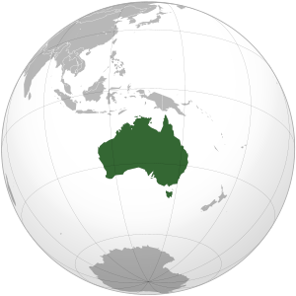
На 15 декабря 2012 население Австралии оценивается в 23102134 человек.
Австралия является 50-ой по густонаселенности страной в мире.
Население сосредоточено в основном в городских районах и, как ожидается, превысит 28 миллионов к 2030 году.
Население Австралии начало расти с численности около 350000 человек во время первого британского поселения в 1788 году и, позже увеличивалось благодаря многочисленными волнами иммиграции.
Также в связи с иммиграцией, европейская составляющая населения сокращается в процентах, как и во многих других западных странах.
Количество русских, проживающих в Австралии: 67 тыс. человек

Slide 10
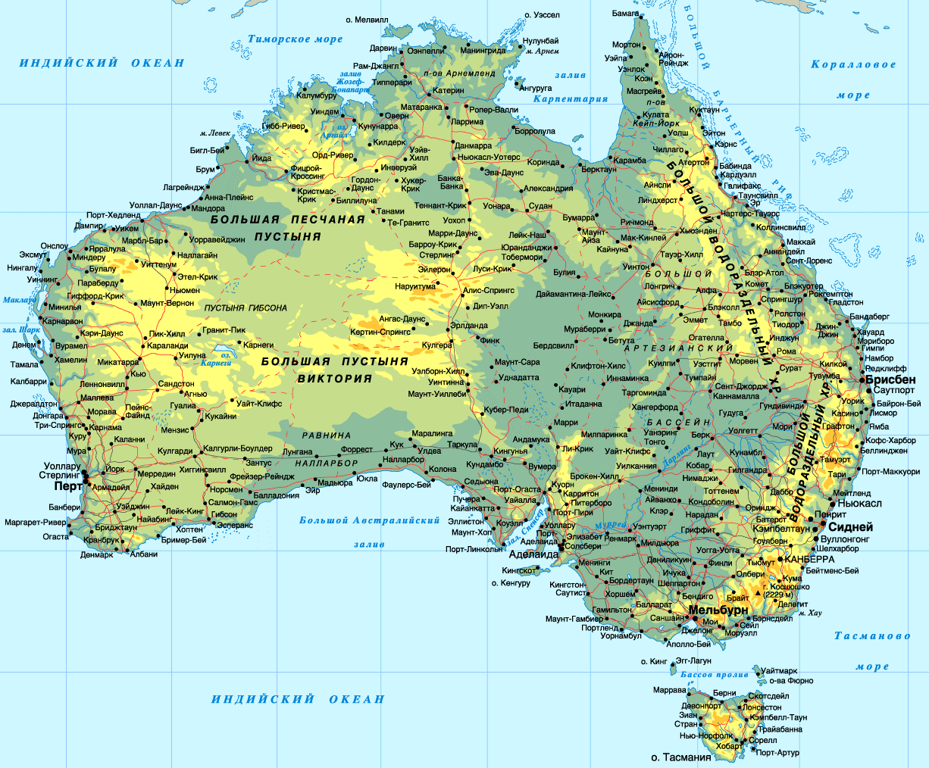
Размещение населения
Наиболее плотно и малозаселённые районы Австралии.

Slide 11
Крупнейшие города
Брисбен
Перт
Сидней
Аделаида
Канберра
Мельбурн

Slide 18
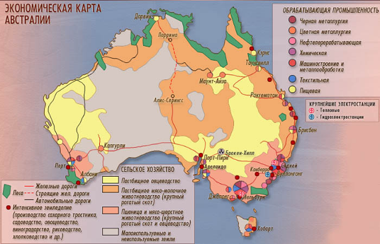

Slide 19
Экономика Австралии
На территории страны много железных и автомобильных дорог, все поселения, в том числе и отдаленные фермы, связаны с ближайшими городами авиалиниями.
Хорошо развиты связь: телефон, радио, телевидение, интернет.
Одна из самых развитых отраслей: горнодобывающая промышленность в Австралии добывают: железную руду, руды цветных металлов, каменный и бурый уголь, нефть и газ, а также разрабатываются месторождения алмазов и опалов.
На основе горнодобывающей промышленности развивается черная и цветная металлургия,
химическая промышленность,
машиностроение.

Slide 20
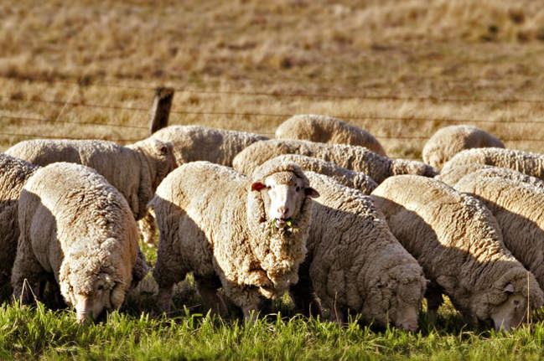
Австралийские овцы

Slide 21
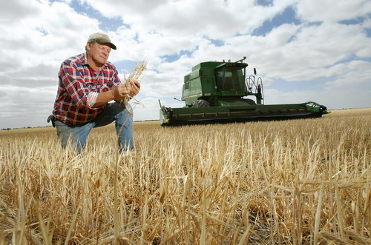
Австралийский фермер на поле пшеницы
В растениеводстве ведущие позиции принадлежат производству зерновых (33 млн.т).
Из них 22 млн.т – пшеница, которая выращивается в основном на юго-востоке. На северо-востоке выращивается рис, а в тропическом поясе – кукуруза и ячмень.

Slide 22
Закрепление.
1. Австралия по площади занимает…….
2. По населению это одно из…………
3. Аборигены это………….
4. Столица Австралии
5. Большая часть населения проживает
Определите названия городов:
Это самый старый город Австралии. Его главная достопримечательность – Оперный театр и гигантский одноарочный мост, протяженностью 4км.
На языке аборигенов название этого города означает «место встреч». Это небольшой, уютный и зеленый город.
Этот город назван в честь британского премьер-министра лорда. Здесь находится музей- домик Дж. Кука.
Это самый молодой и динамично развивающийся город Австралии. Он наиболее удален от остальных городов.

Slide 23
Проверим!?
6 место
Малонаселенных стран мира
Коренное население
Канберра
В городах
Сидней
Канберра
Мельбурн
Перт

Slide 24
Домашнее задание:
Параграф 29
Объяснить, почему Австралия страна «наоборот».

